Slide 1
התמודדות עם טקסטים מסוגים שונים ומכוונות לקידום אסטרטגיות ללמידה ופיענוח של הטקסטים
אורה בר

Slide 2
התמודדות עם טקסטים מורכבים, המכילים
ייצוגים רבים (גרפים, תרשימים, טבלאות נתונים).
פיצוח שאלות מסוגים שונים.
כתיבת טקסטים, במיוחד כאלה שמתארים
תהליכי שרשור נסיבתי.
הם מהאתגרים המרכזיים העומדים בפני
תלמידי הביולוגיה.

Slide 3
שאלות פתוחות
המטרה:
לענות על השאלה "מהראש ולא מהבטן"
לשם כך יש צורך בכלים לפתרון:
שאלות פתוחות
שאלה רב-ברירתיות

Slide 4
כלי לקריאה ולניתוח של שאלה פתוחה ולכתיבת תשובה
הכלי מורכב מהשלבים הבאים:
ניתוח השאלה:
מה השאלה אומרת?
מה השאלה שואלת?
כתיבת תשובה:
תכנון שלד תשובה
כתיבת התשובה
בדיקת התשובה
השיטה הוצעה על ידי ד"ר עליזה עמיר, מפקחת על הוראת הלשון במשרד החינוך,
ומדריכות הפיקוח: ענבל גורן ומיכל מישר.

Slide 5
שאלה 1
הבא שתי דוגמאות הממחישות כיצד היחס בין שטח הפנים לנפח מהווה התאמה בין מבנה לתפקוד, והסבר את ההתאמה בכל אחת מהדוגמאות שהבאת.

Slide 6
שאלה 1
הבא שתי דוגמאות הממחישות כיצד היחס בין שטח הפנים לנפח מהווה התאמה בין מבנה לתפקוד, והסבר את ההתאמה בכל אחת מהדוגמאות שהבאת.
מה השאלה אומרת?
היחס בין שטח הפנים לנפח מהווה התאמה בין מבנה לתפקוד

Slide 7
שאלה 1
הבא שתי דוגמאות הממחישות כיצד היחס בין שטח הפנים לנפח מהווה התאמה בין מבנה לתפקוד, והסבר את ההתאמה בכל אחת מהדוגמאות שהבאת.
מה השאלה אומרת?
היחס בין שטח הפנים לנפח מהווה התאמה בין מבנה לתפקוד
מה השאלה שואלת?
הבא שתי דוגמאות + הסבר לכל דוגמה.

Slide 8
שאלה 1
הבא שתי דוגמאות הממחישות כיצד היחס בין שטח הפנים לנפח מהווה התאמה בין מבנה לתפקוד, והסבר את ההתאמה בכל אחת מהדוגמאות שהבאת.
מה השאלה אומרת?
היחס בין שטח הפנים לנפח מהווה התאמה בין מבנה לתפקוד
מה השאלה שואלת?
הבא שתי דוגמאות + הסבר לכל דוגמה.
תכנון שלד התשובה:
דוגמה + הסבר
דוגמה + הסבר

Slide 9
שאלה 1
הבא שתי דוגמאות הממחישות כיצד היחס בין שטח הפנים לנפח מהווה התאמה בין מבנה לתפקוד, והסבר את ההתאמה בכל אחת מהדוגמאות שהבאת.
מה השאלה אומרת?
היחס בין שטח הפנים לנפח מהווה התאמה בין מבנה לתפקוד
מה השאלה שואלת?
הבא שתי דוגמאות + הסבר לכל דוגמה.
תכנון שלד התשובה:
דוגמה + הסבר איך ההתאמה מסייעת לתפקוד
דוגמה + הסבר איך ההתאמה מסייעת לתפקוד
כתיבת תשובה: (דוגמה)
בריאות יש מספר עצום של נאדיות קטנות ולכן היחס בין שטח הפנים לנפח של הריאות גדול.
עקב כך יותר חמצן יכול לעבור מהריאות אל הדם ויותר פחמן דו חמצני יכול לעבור
בכיוון ההפוך.
בדופן המעי הדק יש הרבה בליטות (סיסים), ובקרום התאים המרכיבים את הסיסים יש הרבה
בליטות זעירות (סיסונים), ולכן היחס בין שטח הפנים לנפח של המעי גדול.
עקב כך יותר חומרים תוצרי העיכול יכולים להיספג ולעבור מהמעי אל הדם.
דוגמה
הסבר
דוגמה
הסבר
בדיקה האם התשובה מכילה את המרכיבים שהיו בשלד.

Slide 10
ניתוח תשובות תלמידים בבחינת הבגרות
תשובות רבות היו חלקיות בלבד:
תארו מבנה אל לא התייחסו לתפקוד:
דוגמה:
הריאות מורכבות מהרבה נאדיות ולכן היחס בין שטח הפנים לנפח שלהן גדול.
התייחסו לתפקוד אך לא תיארו את המבנה:
דוגמה:
בגלל שבריאות יש הגדלה של היחס בין שטח הפנים לנפח יותר חמצן יכול לעבור לדם.

Slide 11
שאלה 2
קבוצת רוכבי אופניים מישראל הגיעה למקסיקו סיטי הנמצאת בגובה 2,240 מטר מעל פני הים, ומיד יצאה לאימון. הישגי הרוכבים היו פחות טובים מהישגיהם בארץ.
הסבר מדוע?

Slide 12
שאלה 2
קבוצת רוכבי אופניים מישראל הגיעה למקסיקו סיטי הנמצאת בגובה 2,240 מטר מעל פני הים, ומיד יצאה לאימון. הישגי הרוכבים היו פחות טובים מהישגיהם בארץ.
הסבר מדוע?
מה השאלה אומרת?
הרוכבים הגיעו מישראל למקסיקו.
מקסיקו נמצאת בגובה 2.240 מטר.
הישגי הרוכבים היו פחות טובים מהישגיהם בארץ.
מה השאלה שואלת?
מדוע הישגי הרוכבים היו פחות טובים מהישגיהם בארץ?

Slide 13
שאלה 2
חשיבה על התשובה ותכנון שלד התשובה:
כתיבת התשובה:
במקום גבוה יש פחות חמצן, ולכן פחות חמצן חודר לדם ומגיע לתאים. עקב כך יש ירידה בקצב הנשימה התאית, ויש פחות אנרגיה זמינה לפעילות השרירים. ולכן הישגי הרוכבים היו נמוכים יותר.
בדיקה האם התשובה כוללת את כל מרכיבי השלד.
ולכן יש פחות אנרגיה זמינה לפעילות השרירים
ולכן פחות חמצן חודר לדם, ופחות חמצן מגיע לתאים
במקום גבוה
יש פחות חמצן
ההישגים נמוכים יותר
יש ירידה בקצב הנשימה התאית

Slide 14
שרשור נסיבתי
שאלות העוסקות בקשרי סיבה-תוצאה שכיחות מאד במבחנים בביולוגיה.
רצף של תהליכי סיבה-תוצאה נקרא שרשור נסיבתי.
לתלמידים יש קשיים בהבנת שאלות כאלה ובכתיבת תשובות מלאות.
ולכן יש פחות אנרגיה זמינה לפעילות השרירים
ולכן פחות חמצן חודר לדם, ופחות חמצן מגיע לתאים
במקום גבוה
יש פחות חמצן
ההישגים נמוכים יותר
יש ירידה בקצב הנשימה התאית

Slide 15
שאלה 2: דוגמא לתשובות של תלמידים
ולכן יש פחות אנרגיה זמינה לפעילות השרירים
ולכן פחות חמצן חודר לדם, ופחות חמצן מגיע לתאים
במקום גבוה
יש פחות חמצן
ההישגים נמוכים יותר
יש ירידה בקצב הנשימה התאית
דוגמא לתשובה של תלמיד בבחינת הבגרות:
בגלל שבמקומות גבוהים יש פחות חמצן והגוף צריך קצת זמן בשביל להסתגל ולייצר יותר כדוריות דם אדומות וכך הם התעייפו יותר מהר כי לא היה להם מספיק חמצן בגוף.
מהי הבעיה בתשובת התלמיד?
א. מתייחס רק לסיבה ולא לשאר תהליכי השרשור המובילים לתוצאה.
ב. לא עונה על השאלה.
ג. אין התייחסות מעמיקה להיבט התאי. חסר חלק מתהליכי השרשור.
ד. יש בתשובה טעויות מדעיות או לוגיות.

Slide 16
שאלה 3: שאלה מורכבת, דחיסות מידע, רצף תהליכים
כאשר שותים משקה אלכוהולי, האלכוהול מגיע במהירות לכבד, שם הוא מתפרק לתוצרים שחלקם רעילים. אם כמות האלכוהול אינה גדולה מדי, הכבד מסלק את התוצרים הרעילים, אולם כאשר שותים כמויות גדולות של אלכוהול, התוצרים הרעילים מצטברים בכבד, וגורמים עם הזמן להרס תאי הכבד.
מה מלמדות עובדות אלה על יכולתו של הגוף לקיים הומיאוסטזיס? נמק.
מה השאלה אומרת?
בשל מורכבות השאלה כדאי לארגן את המידע בתרשים.

Slide 17
שלב ביניים: גיוס יידע רלבנטי לנושא
מה השאלה אומרת?
שתיית אלכוהול
מגיע לכבד.
שני מצבים:
הרבה אלכוהול
מעט אלכוהול
מתפרק.
הכבד לא מצליח לסלק את התוצרים הרעילים
התוצרים מצטברים
נגרם נזק לכבד
מתפרק.
הכבד מסלק את התוצרים הרעילים.
אין הצטברות
לא נגרם נזק
מה השאלה שואלת?
מה מלמדות עובדות אלה על יכולתו של הגוף לקיים הומיאוסטזיס? נמק.
תכנון שלד התשובה

Slide 18
כתיבת תשובה
שתיית אלכוהול
תשובה
מגיע לכבד.
שני מצבים:
הרבה אלכוהול
מעט אלכוהול
מתפרק.
הכבד לא מצליח לסלק את התוצרים הרעילים
התוצרים מצטברים
נגרם נזק לכבד
מתפרק.
הכבד מסלק את התוצרים הרעילים.
אין הצטברות
לא נגרם נזק
תכנון שלד התשובה
תשובה
נימוק/הסבר
כתיבת התשובה
עובדות אלה מלמדות שיכולתו של הגוף לשמור על ההומיאוסטזיס מוגבלת.
הכבד שומר על ההומיאוסטזיס על ידי פירוק האלכוהול וסילוק התוצרים הרעילים,
אולם אם כמות האלכוהול גדולה הוא אינו מצליח לסלק את התוצרים ולכן הם מצטברים וגורמים לנזק, כלומר להפרת ההומיאוסטזיס.
תשובה
נימוק
בדיקה האם התשובה מכילה את המרכיבים שהיו בשלד.

Slide 19
סיכום: כלים לפיצוח שאלה פתוחה
הכלי מורכב מהשלבים הבאים
ניתוח השאלה
מה השאלה אומרת?
אם המידע הניתן בשאלה מורכב / רב-שלבי כדאי לארגן אותו בדרכים שונות כגון
תרשים, תרשים זרימה, סימון מילות ומשפטי מפתח וכו'.
מה השאלה שואלת?
כתיבת תשובה
תכנון שלד תשובה
כתיבת התשובה
בדיקה האם התשובה מכילה את המרכיבים שהיו בשל

Slide 20
איך אפשר להקנות לתלמידים את המיומנויות האלה?
ללמד את התלמידים את הכלי, ולהסביר מדוע יש בו צורך.
לתרגל אותם מידי פעם על שאלה (לדוגמה: שאלה אחת בכל מצגת או יחידת לימוד) כולל כתיבת תשובה בפועל על ידי התלמידים בו זמנית, ולאחר מכן ניתוח התשובות שכתבו התלמידים.
לתרגל את כל השלבים ללא כתיבת תשובה, ובדיקה האם התשובה שכתובה במצגת/יחידת הלימוד בנויה על פי השלד שתכננתם – דוגמה בשקף הבא

Slide 21
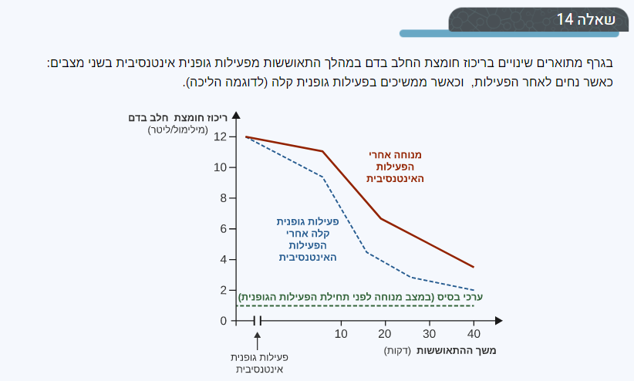
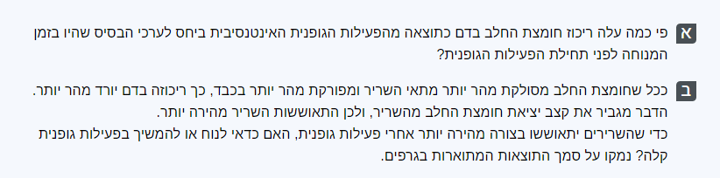
דוגמה מתוך הקורס
תכנון שלד התשובה לסעיף ב:
שני מרכיבים: תשובה + נימוק

Slide 22
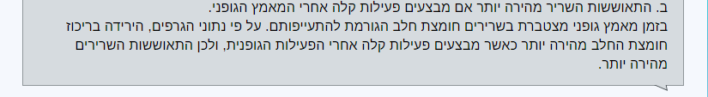
דוגמה מתוך הקורס
האם התשובה מכילה את שני המרכיבים?
זהו את כל אחד מהמרכיבים בתשובה
תשובה
נימוק המבוסס על נתוני הגרף

Slide 23
חלק ב
שאלות רב-ברירה

Slide 24
שאלות רב-ברירה – הגורמים לקשיים
גורמים הקשורים לגישת התלמידים
- התייחסות מזלזלת לשאלות רבות-ברירה – "הן קלות". (לעיתים תוצאות
הבגרויות מעידות שהן לא כל כך קלות....)
- פזיזות – בוחרים תשובה מבלי לקרוא את כל המסיחים.
גורמים הקשורים ליידע והבנה של התלמידים
גורמים הקשורים לניסוח השאלות
מחסור בכלים ותבניות לניתוח השאלה ולניתוח וזיהוי של מסיחים שגויים – בכך נעסוק.
המידע לפרק העוסק בשאלות רב-ברירתיות בהכשרה זו לקוח מהמאמר: טעויות חוזרות בשאלות רבות-ברירה: זיהוי, ניתוח, והצעות להתמודדות – איילת גולדשטיין. העלון למורי הביולוגיה מס' 184 תשע"ב.

Slide 25
כלים לקריאת שאלת רב ברירה
מומלץ להתייחס לשאלות רבות-ברירה כאל שאלות פתוחות (במיוחד כאשר מדובר בשאלה מורכבת):
כתיבת תמצית/נקודות לתשובה לפני קריאת המסיחים.
או ארגון היידע הרלבנטי על השאלה בצורה מתומצתת כתרשים, תרשים זרימה.
שלב זה חשוב מאוד, כיוון שבמהלכו התלמידים מנסים להבין את הנשאל בשאלה, ללא הסחת הדעת/בלבול על-ידי המסיחים השונים שיכולים למשכם לכיוון אסוציאטיבי שגוי.

Slide 26
שאלה 6: ניתוח השאלה
בשנים האחרונות יש כריתה מוגברת של עצים ביערות באסיה.
אחת התוצאות הסבירות
של הכריתה המוגברת היא:
א. ירידה בכמות הפחמן הדו-חמצני באוויר
ב. הכחדת מינים של בעלי חיים
ג. עלייה בלחות האוויר
ד. הקטנת החור באוזון
לפני בדיקת המסיחים רצוי שהתלמידים ירשמו את תהליך השרשור הנסיבתי לתהליך המופיע בשאלה מהשלב הנתון בשאלה ועד להשלכות השונות שלו:
כריתת יערות ← ירידה בפוטוסינתזה ← ירידה בריכוז החמצן + עלייה בריכוז הפחמן הדו-חמצני ← התחממות האטמוספרה* (אפקט החממה)
*למרות שהתלמיד ענה תשובה שונה ממה שהתכוונו מחברי השאלה, תשובה נכונה כזו מסייעת לשלול לפחות חלק מהמסיחים.

Slide 27
כלים לקריאת שאלת רב-ברירה: ניתוח המסיחים
בדיקה ראשונית של התשובות (המסיחים):
פסילה של התשובות שאינן נכונות בוודאות.
בדיקה נוספת
בחינה של התשובות שלא נפסלו ובחירת התשובה הנכונה.

Slide 28
הכלי:
ניתוח המסיחים על פי תבניות שגיאה

Slide 29
"תבניות שגיאה" נפוצות במסיחים:
א. טעות - משפט שכולו שגוי מבחינת התוכן הביולוגי.
ב. טעות בחלק ראשון - משפט שחציו הראשון שגוי וחציו השני נכון.
ג. טעות בחלק שני - משפט שחציו הראשון נכון וחציו השני שגוי.
ד. נכון חלקי - משפט שנכון לחלק מהמצבים/זמנים הכלולים בשאלה.
ה. מגמה הפוכה - משפט המכיל את האלמנטים הנחוצים בתשובה אך במגמה
הפוכה (כגון: יותר/פחות, עולה/יורד, מהר/לאט, מעט/הרבה, נקלט/נפלט,
יתרון/חסרון, בניה/פרוק, מצע/תוצר וכדומה).
ו. תפיסה שגויה - משפט המכיל תפיסה שגויה רווחת (כגון: פוטוסינתזה היא נשימת
הצמחים, צמחים נושמים רק בלילה וכדומה).
ז. אין קשר - משפט נכון מבחינת התוכן הביולוגי, אך אינו קשור כלל לשאלה.
ח. אסוציאציה - משפט הקשור אסוציאטיבית לשאלה או לתשובה האמיתית, אך אינו
התשובה האמיתית.

Slide 30
"תבניות שגיאה" נפוצות במסיחים
ט. צליל דומה - טעות פונטית - משפט המכיל מילה דומה מבחינת הצליל אך אינו
התשובה (כגון גלוקגון וגליקוגן, מיטוזה ומיוזה, וכדומה).
י. חוסר ייחודיות - תשובה שאינה ייחודית לשאלה, אם נדרשה תשובה ייחודית
למצב מסוים.
י"א. זמן, תוצאה וסיבה - משפט המכיל היפוך בין סיבה לתוצאה או בלבול בסדר
האירועים לאורך ציר הזמן.
י"ב. החלפת תהליכים ומושגים - משפט המכיל בלבול בין תהליכים ו/או מושגים
דומים או קשורים זה לזה או הפוכים זה לזה באלמנטים מסוימים (כגון: בלבול
בין מיוזה ומיטוזה, נשימה תאית ופוטוסינתזה, שיכפול ותעתוק וכדומה).
שימו : ישנם מסיחים הבנויים משילוב של יותר מ"תבנית שגיאה" אחת.

Slide 31
שאלה 6: ניתוח המסיחים בהתאם לתבניות השגיאה
"תבניות שגיאה" נפוצות במסיחים:
א. טעות
ב. טעות בחלק ראשון
ג. טעות בחלק שני
ד. נכון חלקי
ה. מגמה הפוכה
ו. תפיסה שגויה
ז. אין קשר
ח. אסוציאציה
ט. צליל דומה
י. חוסר ייחודיות
י"א. בלבול בזמן, או בין תוצאה וסיבה
י"ב. החלפת תהליכים ומושגים
בשנים האחרונות יש כריתה מוגברת של עצים ביערות באסיה.
אחת התוצאות הסבירות של הכריתה המוגברת היא:
א. ירידה בכמות הפחמן הדו-חמצני באוויר
ב. הכחדת מינים של בעלי חיים
ג. עלייה בלחות האוויר
ד. הקטנת החור באוזון
איזו תבנית שגיאה
יש במסיח הראשון?
כריתת יערות ← ירידה בפוטוסינתזה ← ירידה בריכוז החמצן + עלייה בריכוז הפחמן הדו-חמצני ← התחממות האטמוספרה (אפקט החממה)

Slide 32
שאלה 6: ניתוח המסיחים
בשנים האחרונות יש כריתה מוגברת של עצים ביערות באסיה. אחת התוצאות הסבירות של הכריתה המוגברת היא:
א. ירידה בכמות הפחמן הדו-חמצני באוויר
ב. הכחדת מינים של בעלי חיים
ג. עלייה בלחות האוויר
ד. הקטנת החור באוזון
מגמה הפוכה (תבניות שגיאה ה') – פסילת תשובה.
במעבר ראשון על המסיחים לא ניתן לשלול תשובה זו ולכן היא לא תסומן כלל.
מגמה הפוכה (תבניות שגיאה ה') – פסילת תשובה.
לא קשור לשאלה / נושא בו חל בלבול עם הנושא שבשאלה (תבניות שגיאה ו', י"ב) – פסילת תשובה.
"תבניות שגיאה" נפוצות במסיחים:
א. טעות
ב. טעות בחלק ראשון
ג. טעות בחלק שני
ד. נכון חלקי
ה. מגמה הפוכה
ו. תפיסה שגויה
ז. אין קשר
ח. אסוציאציה
ט. צליל דומה
י. חוסר ייחודיות
י"א. בלבול בזמן, או בין תוצאה וסיבה
י"ב. החלפת תהליכים ומושגים
במעבר השני על תשובה ב' ניתן לראות כי התשובה סבירה ואינה סותרת יידע ביולוגי.
למרות שהיא מתייחסת לכיוון שונה ממה שחשב התלמיד בתחילה.
כריתת יערות ← ירידה בפוטוסינתזה ← ירידה בריכוז החמצן + עלייה בריכוז הפחמן הדו-חמצני ← התחממות האטמוספרה (אפקט החממה)

Slide 33
סיכום: ניתוח שאלת רב ברירה
במקרים שהשאלה מורכבת
עיבוד המידע הניתן בשאלה באמצעות:
חלוקה למקטעים/סימון מילות ומשפטי מפתח, כתיבת תרשים, איור או רצף תהליכים.
מומלץ להתייחס לשאלות רבות-ברירה כאל שאלות פתוחות:
- כתיבת תמצית/נקודות לתשובה לפני קריאת המסיחים.
- או ארגון הידע הרלבנטי על השאלה בצורה מתומצתת כתרשים, תרשים זרימה.

Slide 34
סיכום: ניתוח המסיחים
כלי לפיצוח שאלת רב ברירה
קריאה הדרגתית של התשובות ושלילת תשובות לא נכונות באופן וודאי.
בחינה נוספת של התשובות שלא נשללו ובחירת התשובה הנכונה.
בדיקה חוזרת: קריאת השאלה והתשובות ווידוא שנבחרה התשובה הנכונה.
יש חשיבות לחידוד המודעות של התלמידים ל"תבניות שגיאה" הנפוצות במסיחים: כלומר שייחשבו לא רק מדוע מסיח מסוים אינו נכון מבחינת התוכן הביולוגי, אלא גם מהי תבנית השגיאה הכלולה בו.

Slide 35
איך אפשר להקנות את המיומנויות האלה?
ללמד את התלמידים את הכלי, ולהסביר מדוע יש בו צורך.
לתרגל אותם מידי פעם על שאלות.
מדי פעם, להגביר את מודעות התלמידים לתבניות השגיאה הנפוצות.
לדוגמה להגיד לתלמידים בקשר למסיח השגוי:
" לפעמים יש תשובות שהן נכונות, אבל בכלל לא קשורות לשאלה".
" יש תשובות שנראות נכונות אבל המגמה בהן הפוכה, לדוגמה: עולה במקום
יורד, אז כדאי לקרוא את התשובות בתשומת לב.

Slide 36
טיפים נוספים
יש לשים לב לתשובות אפשריות הכוללות ביטויים מוחלטים כגון "רק", "בלבד", "כולם", "תמיד", או "אף פעם לא" – לרוב ביטויים אלה שגויים ויש לבדקם בקפידה.
לתשובות אפשריות מסוג זה כדאי למצוא דוגמא אחת השוללת את המקרה כדי לדעת
שזהו מסיח שגוי.

Slide 37
טיפים נוספים
יש לשים לב לתשובות אפשריות הכוללות ביטויים מוחלטים כגון "רק", "בלבד", "כולם", "תמיד", או "אף פעם לא" – לרוב ביטויים אלה שגויים ויש לבדקם בקפידה. לתשובות אפשריות מסוג זה כדאי למצוא דוגמא אחת השוללת את המקרה כדי לדעת שזהו מסיח שגוי.
אם יש תשובה אפשרית שאומרת "כל התשובות נכונות" ויודעים בוודאות ששני מסיחים הם נכונים, כנראה שגם השלישי נכון והתשובה תהיה "כל התשובות נכונות". עם זאת, לא לבחור באופן אוטומטי את התשובה האפשרית "כל התשובות נכונות" או "אף תשובה לא נכונה".

Slide 38
טיפים נוספים
יש לשים לב לתשובות אפשריות הכוללות ביטויים מוחלטים כגון "רק", "בלבד", "כולם", "תמיד", או "אף פעם לא" – לרוב ביטויים אלה שגויים ויש לבדקם בקפידה. לתשובות אפשריות מסוג זה כדאי למצוא דוגמא אחת השוללת את המקרה כדי לדעת שזהו מסיח שגוי.
אם יש תשובה אפשרית שאומרת "כל התשובות נכונות" ויודעים בוודאות ששני מסיחים הם נכונים, כנראה שגם השלישי נכון והתשובה תהיה "כל התשובות נכונות". עם זאת, לא לבחור באופן אוטומטי את התשובה האפשרית "כל התשובות נכונות" או "אף תשובה לא נכונה".
אם יש מספר תשובות אפשריות דומות, יש לבחור את הנכונה ביותר.
אם קיימים שני מסיחים, המנוסחים במילים שונות אך פירושם זהה יש לבחון אותם
בזהירות יתר. סביר שהם שגויים מכיוון שלא יתכנו שתי תשובות נכונות.

Slide 39
טיפים נוספים
יש לשים לב לתשובות אפשריות הכוללות ביטויים מוחלטים כגון "רק", "בלבד", "כולם", "תמיד", או "אף פעם לא" – לרוב ביטויים אלה שגויים ויש לבודקם בקפידה. לתשובות אפשריות מסוג זה כדאי למצוא דוגמא אחת השוללת את המקרה כדי לדעת שזהו מסיח שגוי.
אם יש תשובה אפשרית שאומרת "כל התשובות נכונות" ויודעים בוודאות ששני מסיחים הם נכונים, כנראה שגם השלישי נכון והתשובה תהיה "כל התשובות נכונות". עם זאת, לא לבחור באופן אוטומטי את התשובה האפשרית "כל התשובות נכונות" או "אף תשובה לא נכונה".
אם יש מספר תשובות אפשריות דומות, יש לבחור את הנכונה ביותר.
אם קיימים שני מסיחים, המנוסחים במילים שונות אך פירושם זהה יש לבחון אותם בזהירות יתר. סביר שהם שגויים מכיוון שלא יתכנו שתי תשובות נכונות).
בשאלות בהן נדרשת התשובה הלא נכונה – יש למרקר את השאלה ולוודא ששוללים את המשפטים הנכונים.
בשאלות "מה אינו/לא...." לכתוב בצד מה כן – עוזר בשלילת חלק מהמסיחים.
בדרך כלל יש פחות אפשרויות "מה כן..." בהשוואה ל"מה לא...."

Slide 40
טיפים נוספים
יש לשים לב לתשובות אפשריות הכוללות ביטויים מוחלטים כגון "רק", "בלבד", "כולם", "תמיד", או "אף פעם לא" – לרוב ביטויים אלה שגויים ויש לבדקם בקפידה. לתשובות אפשריות מסוג זה כדאי למצוא דוגמא אחת השוללת את המקרה כדי לדעת שזהו מסיח שגוי.
אם יש תשובה אפשרית שאומרת "כל התשובות נכונות" ויודעים בוודאות ששני מסיחים הם נכונים, כנראה שגם השלישי נכון והתשובה תהיה "כל התשובות נכונות". עם זאת, לא לבחור באופן אוטומטי את התשובה האפשרית "כל התשובות נכונות" או "אף תשובה לא נכונה".
אם יש מספר תשובות אפשריות דומות, יש לבחור את הנכונה ביותר.
אם קיימים שני מסיחים, המנוסחים במילים שונות אך פירושם זהה יש לבחון אותם בזהירות יתר. סביר שהם שגויים מכיוון שלא יתכנו שתי תשובות נכונות).
בשאלות בהן נדרשת התשובה הלא נכונה – יש למרקר את השאלה ולוודא ששוללים את המשפטים הנכונים.
בשאלות "מה אינו/לא...." לכתוב בצד מה כן – עוזר בשלילת חלק מהמסיחים. בדרך כלל יש פחות אפשרויות "מה כן..." בהשוואה ל"מה לא...."
אם "נתקעים" בשאלות קשות מומלץ לסמן אותן ודלג עליהן – בסופו של דבר ערכה של שאלה קשה שווה לערכה של שאלה קלה. יש לחזור אל השאלה הקשה לאחר שעונים על כל שאר השאלות.

Slide 41
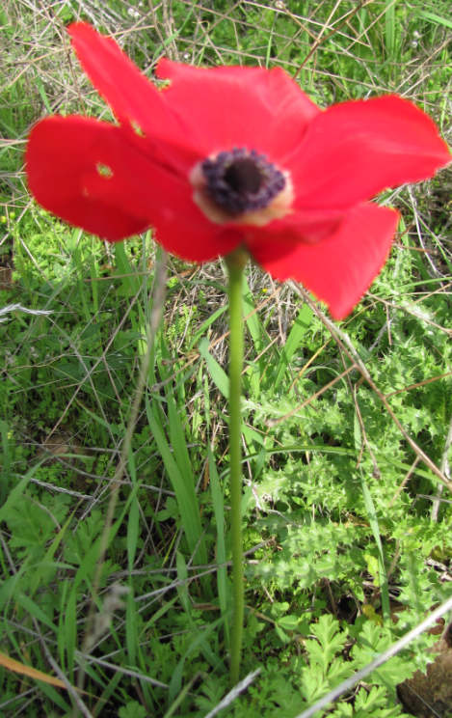
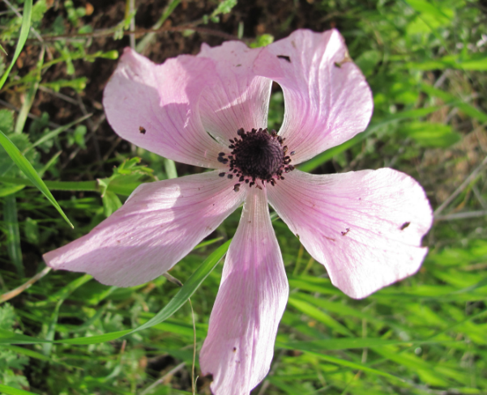
תודה
תודה על ההקשבה

